Slide 1

PROJEKT BUDŻETU GMINY WIELISZEW NA ROK 2026
RADA Gminy WIELISZEW
GRUDZIEŃ 2025

Slide 2

Założenia do projektu budżetu
budżet przystosowany do prognoz makroekonomicznych w zakresie dochodów, wydatków i kosztów obsługi długu (PKB +3,5%, inflacja +3,0%)
w roku 2026 zaplanowanie dochodów z tytułu udziałów w podatku PIT w kwotach wynikających z informacji MF – udziały większe o 18 mln (21,6%) od 2025 roku
w roku 2026 zaplanowanie dochodów z tytułu udziałów w podatku CIT w kwotach wynikających z informacji MF – udziały większe o 1,69 mln (109,8%) od 2025 roku

Slide 3
PLAN PODSTAWOWYCH WIELKOŚCI BUDŻETOWYCH 2026

Slide 4
Plan podstawowych wielkości budżetowych
 | Plan w zł na rok 2026 | Wskaźnik
Dochody bieżące majątkowe | 211 949 665 191 870 990 20 078 675 | 18% 11% 167%
Wydatki bieżące majątkowe | 226 135 205 177 949 670 48 185 535 | 18% 3% 146%
Wynik budżetu | -14 185 540
Przychody, w tym: emisja obligacji wolne środki nadwyżka wynikająca ze szczególnych zasad wykonywania budżetu | 19 789 939 18 000 000 940 347 849 592
Spłata kredytów, wykup obligacji (rozchody) | 5 604 399

Slide 5
DOCHODY GMINY WIELISZEW 2026

Slide 6
Plan dochodów według ważniejszych źródeł
 | Plan 2026 w zł
udziały w podatkach państwowych (PIT i CIT) | 106 503 507
podatki i opłaty lokalne | 47 802 595
subwencja ogólna | 19 424 687
dotacje celowe i środki na zadania bieżące | 6 073 628
dotacje celowe i środki na zadania inwestycyjne | 19 857 380
dochody ze sprzedaży majątku | 220 000
pozostałe dochody | 12 067 868
Dochody ogółem | 211 949 665

Slide 7
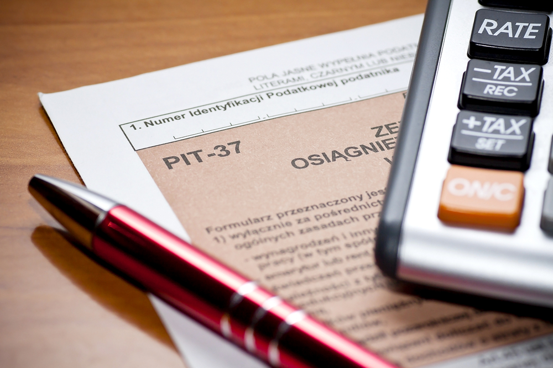
PIT jako „Silnik Wieliszewa”
W budżecie na 2026 rok wpływy z PIT to ponad 103 mln zł.
Dochody rosną, przez wzrost liczby mieszkańców a to dowodzi, że gmina jest atrakcyjna.
Nasz budżet rośnie dzięki nowym mieszkańcom. To, że dochody z PIT stanowią blisko 40% naszych wpływów, dowodzi, że strategia rozwoju gminy przyciąga tu klasę średnią, która finansuje nasze drogi i oświetlenie.

Slide 8
Struktura planowanych dochodów budżetowych w roku 2026

Slide 9
Dotacje inwestycyjne w 2026 roku
Ogółem, w tym: | 19 857 380
Budowa kompleksów sportowych Orlik 2024 przy Hali Sportowej przy ul. Modlińskiej w Wieliszewie i Szkole Podstawowej przy ul. Kościelnej w Łajskach (środki rządowe, Ministerstwo Sportu i Turystyki) | 2 100 000
Utworzenie sieci ścieżek rowerowych wokół Jeziora Zegrzyńskiego wraz z odcinkami uzupełniającymi, na terenie gmin: Nieporęt, Radzymin, Serock i Wieliszew (woj. mazowieckie) | 2 072 803
„Wieliszew dla czystego powietrza” w ramach programu Mazowsze dla czystego powietrza (woj. mazowieckie) | 100 000
Zagospodarowanie przestrzeni publicznej wokół Jeziora Wieliszewskiego (Polski Ład) | 954 511
Zagospodarowanie terenu przy Urzędzie Gminy (Polski Ład) | 1 849 094
Budowa infrastruktury wodno-kanalizacyjnej na terenie Gminy Wieliszew (Polski Ład) | 12 780 972

Slide 10
Dotacje celowe i środki na zadania bieżące w roku 2026
Ogółem, w tym: | 6 073 628
dotacje celowe i środki na zadania zlecone | 5 173 104
dotacje celowe i środki na zadania własne | 815 524
środki z WFOŚiGW w ramach programu: "Usuwanie i unieszkodliwianie wyrobów zawierających azbest” | 50 000
środki z WFOŚiGW na Punkt konsultacyjny Czyste Powietrze | 35 000

Slide 11
WYDATKI GMINY WIELISZEW 2026

Slide 12
Plan wydatków budżetowych według kierunków
 | Plan 2026 w zł
oświata i wychowanie | 102 702 034
administracja publiczna | 23 932 502
gospodarka komunalna i ochrona środowiska | 20 138 160
drogi i transport | 19 889 744
rolnictwo i łowiectwo | 18 263 447
kultura i sport | 12 928 962
pomoc społeczna, rodzina | 11 247 048
obsługa długu publicznego | 5 736 046
turystyka | 4 160 607
gospodarka nieruchomościami i działalność usługowa | 3 909 200
bezpieczeństwo publiczne i ochrona ppoż. | 1 767 359
pozostałe | 1 460 096
Wydatki ogółem | 226 135 205

Slide 13
Struktura planowanych wydatków budżetowych w roku 2026

Slide 14
Plan wydatków majątkowych w roku 2026
 | Plan 2026 w zł
wodociągi i kanalizacja | 18 115 387
kultura i sport | 8 746 760
drogi publiczne i transport | 6 797 894
gospodarka komunalna i ochrona środowiska | 5 127 120
turystyka | 4 145 607
oświata i wychowanie | 2 626 053
administracja publiczna | 1 383 514
bezpieczeństwo publiczne i ochrona ppoż. | 690 000
pozostałe | 553 200
Wydatki majątkowe ogółem | 48 185 535

Slide 15
Struktura planowanych wydatków majątkowych w roku 2026

Slide 16
Planowane wydatki majątkowe w 2026 roku
(najwyższe nakłady w zł)
Budowa infrastruktury wodno-kanalizacyjnej na terenie Gminy Wieliszew- Program Polski Ład | 13 368 317
Budowa kompleksów sportowych Orlik 2024 przy Hali Sportowej przy ul. Modlińskiej w Wieliszewie i Szkole Podstawowej przy ul. Kościelnej w Łajskach | 4 386 500
Utworzenie sieci ścieżek rowerowych wokół Jeziora Zegrzyńskiego wraz z odcinkami uzupełniającymi, na terenie gmin: Nieporęt, Radzymin, Serock i Wieliszew | 4 145 607
Budowa obiektu sportowego w Olszewnicy Starej | 3 300 400
Budowa kanalizacji wraz z przyłączeniami na terenie Gminy Wieliszew w Michałowie-Reginowie | 2 428 905
Zagospodarowanie terenu przy Urzędzie Gminy | 1 889 100
Zagospodarowanie przestrzeni publicznej wokół Jeziora Wieliszewskiego | 1 035 511
Rozbudowa Szkoły Podstawowej nr 1 w Wieliszewie | 1 000 200
Cyberbezpieczny samorząd w Gminie Wieliszew | 910 514
Przebudowa i modernizacja- rejon ul. Złotej, ul. Daliowej, ul. Deszczowej, ul. Polnej w Wieliszewie | 650 000
Przebudowa i modernizacja ul. Spokojnej/Rozwojowej w Skrzeszewie | 580 000

Slide 17
Źródła finansowania inwestycji
Łączne wydatki inwestycyjne | 48 185 535
w tym:
środki własne gminy | 15 932 554
dotacje z budżetu innych jednostek samorządu terytorialnego (WM) | 100 000
dotacje w ramach programów współfinansowanych ze środków europejskich | 2 072 804
środki rządowe (Polski Ład, MUW) | 17 684 577
obligacje komunalne | 12 395 600

Slide 18

„Dług jako dźwignia, a nie obciążenie”
Finansowanie rosnących potrzeb również ze środków pożyczonych to świadoma decyzja inwestycyjna.
Gmina Wieliszew jest w fazie najintensywniejszego rozwoju w swojej historii.
„Każda złotówka z obligacji i kredytów jest inwestowana w infrastrukturę, która generuje przyszłe dochody. Budowa szkół (SP1, SP2, Skrzeszew) to nie koszt – to inwestycja w to, by nowi mieszkańcy chcieli tu zostać i płacić PIT”

Slide 19
Dochody i wydatki ogółem w latach 2021-2026

Slide 20
Dochody i wydatki bieżące w latach 2021-2026

Slide 21
Wydatki na inwestycje w latach 2021-2026

Slide 22
Wydatki na infrastrukturę wodociągową i sanitacyjną w latach 2021-2026

Slide 23
Wydatki na drogi i transport w latach 2021-2026

Slide 24
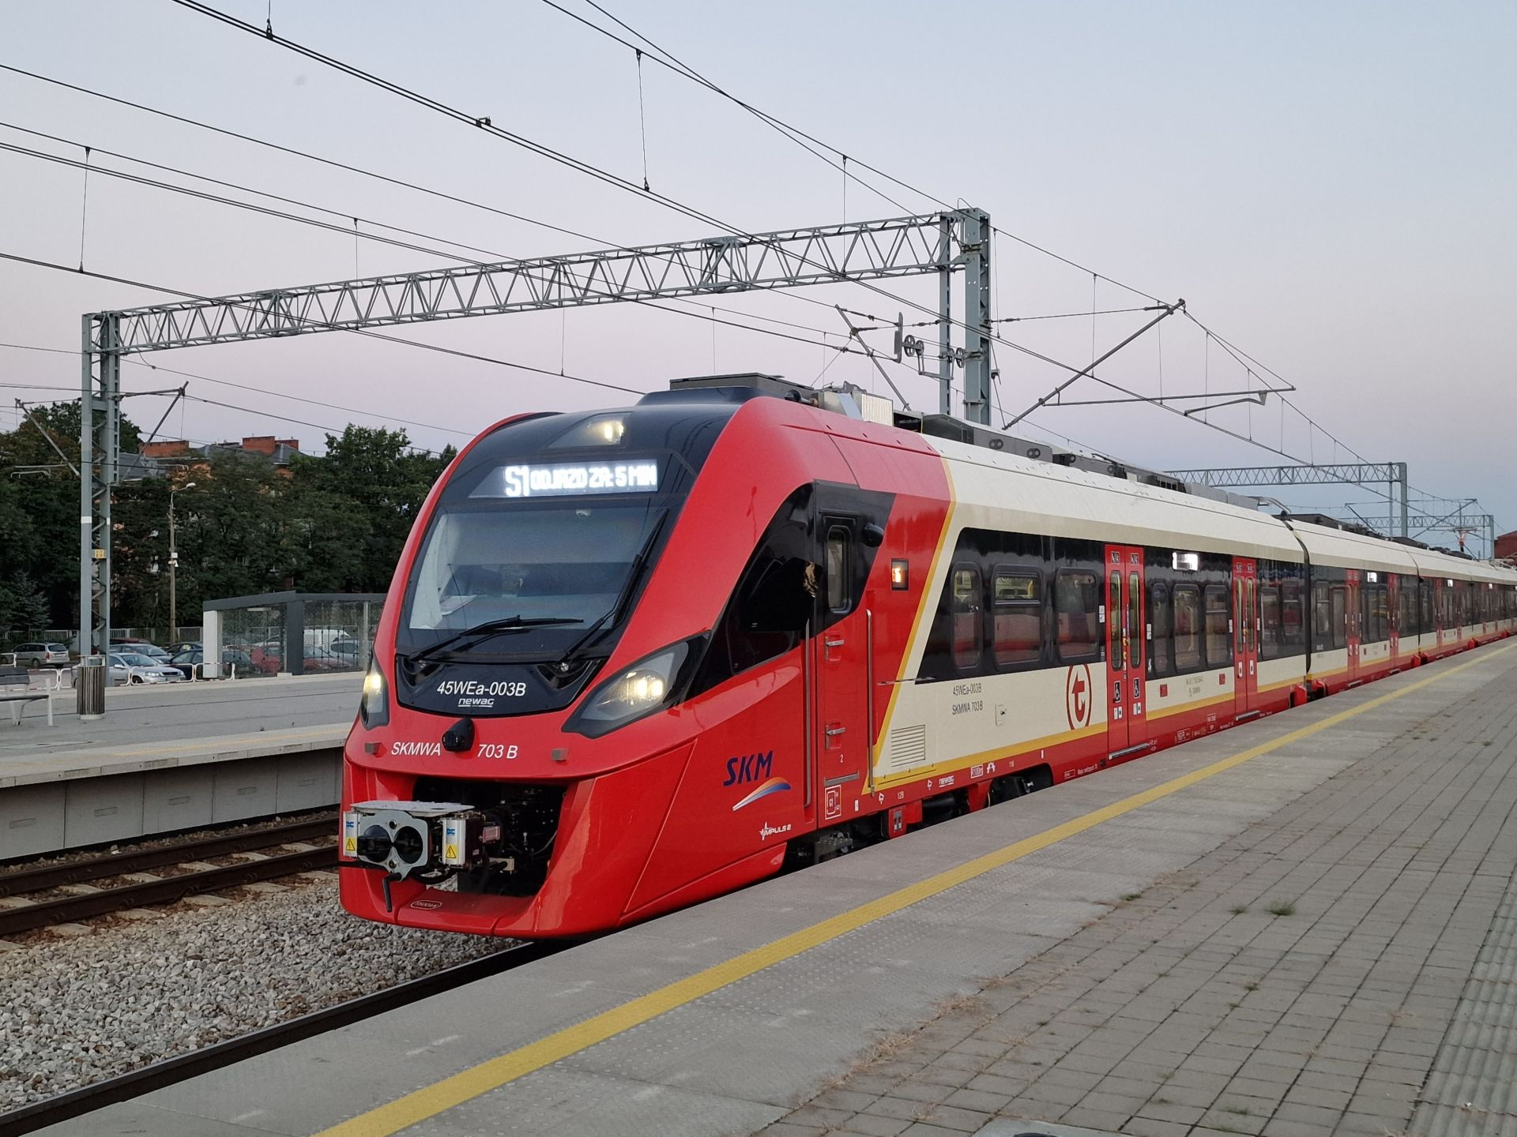
Szybka Kolej Miejska

Slide 25
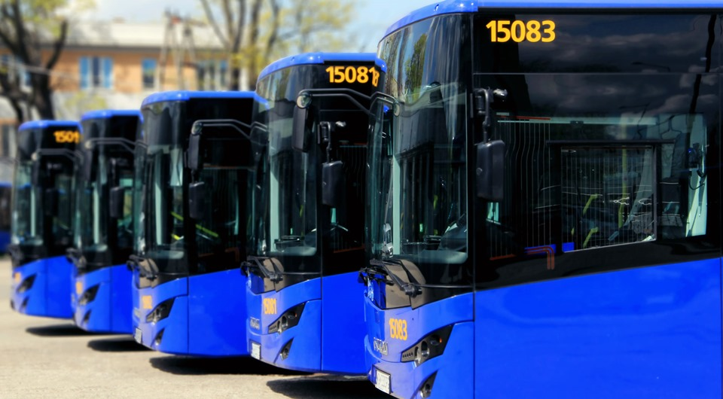
Komunikacja lokalna „L”

Slide 26
Wydatki bieżące na oświatę i wychowanie w latach 2021-2026
Wydatki ponad subwencję/potrzeby to: utrzymanie gminnych przedszkoli, dotacje dla przedszkoli niepublicznych, dowożenie uczniów, żywienie dzieci w placówkach, dodatkowe godziny pracy nauczycieli w szkole

Slide 27
Wydatki bieżące na pomoc społeczną i rodzinę w latach 2021-2026
Do maja 2022 roku Gmina wypłacała świadczenia w ramach programu Rodzina 500+

Slide 28
Wydatki na gospodarkę komunalną i ochronę środowiska w latach 2021-2026

Slide 29

Gospodarka odpadami
Dochody z tytułu opłat za gospodarowanie odpadami komunalnymi - 9 828 000 zł
wydatki na finansowanie kosztów funkcjonowania systemu gospodarki odpadami komunalnymi
– 9 828 001 zł

Slide 30
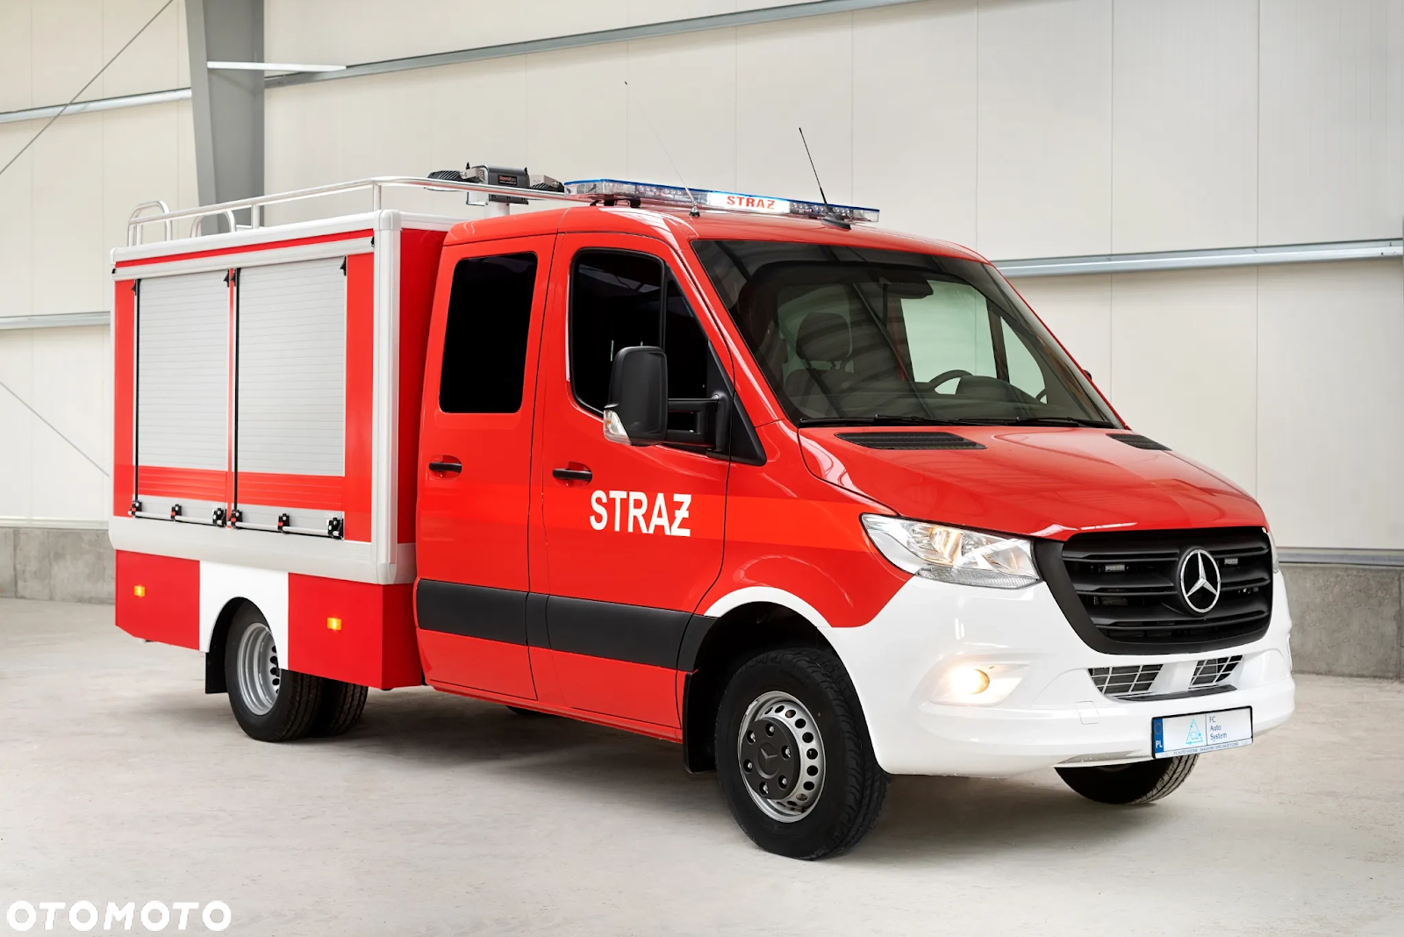
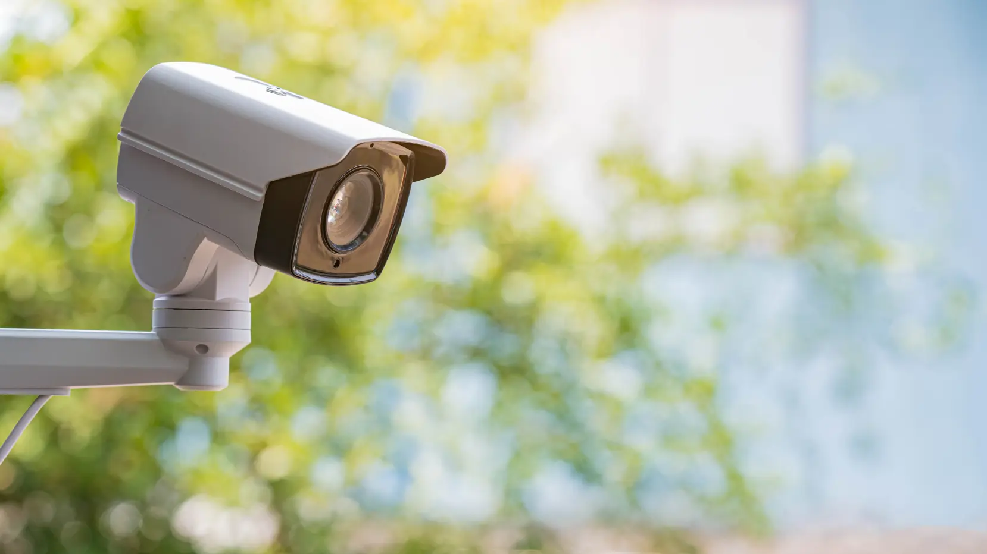
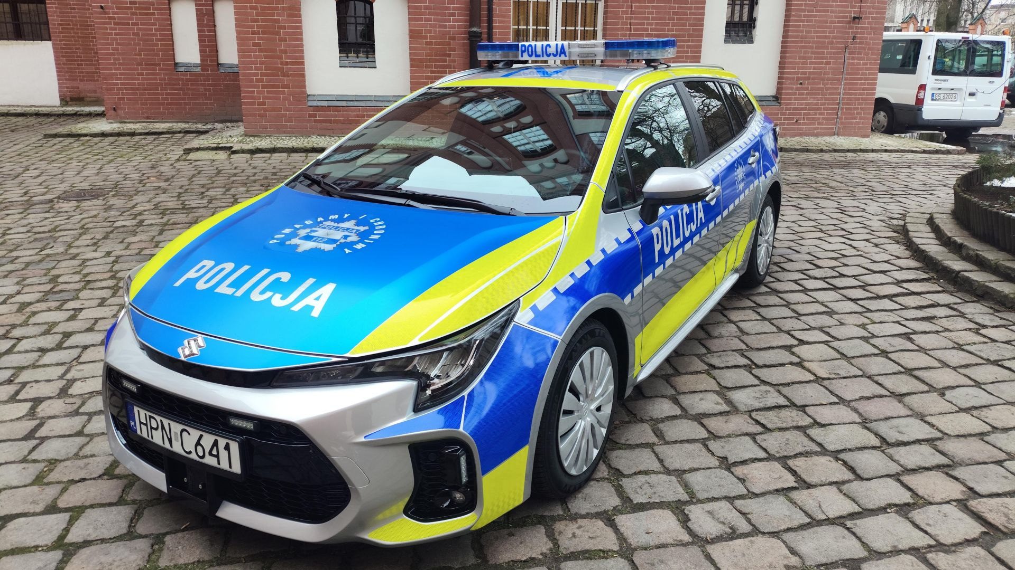
Bezpieczeństwo
Wydatki bieżące roku 2026 - 1 077 359 zł
Wydatki majątkowe roku 2026
- Dofinansowanie zakupu samochodu dla potrzeb Komisariatu Policji w Wieliszewie – 110 000 zł
- Rozbudowa OSP Kałuszyn – 100 000 zł
- Dofinansowanie zakupu samochodu dla OSP Skrzeszew – 300 000 zł
- Budowa i wdrożenie systemu monitoringu wizyjnego w Szkole Podstawowej w Łajskach – 160 000 zł
- Montaż monitoringu w miejscach publicznych Gminy Wieliszew – 20 000 zł

Slide 31
Finansowanie systemu odpadowego w latach 2021-2026

Slide 32
Wydatki na kulturę w latach 2021-2026

Slide 33
Wydatki na sport w latach 2021-2026

Slide 34
WIELOLETNIA PROGNOZA FINANSOWA GMINY WIELISZEW NA LATA 2026-2041 i inne informacje

Slide 35
Wieloletnia Prognoza Finansowa na lata 2026-2041
Prognozę oparto o następujące założenia:
dla roku 2026 przyjęto dane wynikające z uchwały budżetowej na 2026 rok
od 2027 roku dochody i wydatki bieżące ustalono za pomocą wskaźników inflacji oraz wskaźnika dynamiki PKB – według wytycznych Ministerstwa Finansów
dla lat 2027-2041 uwzględniono wzrost wpływów z tytułu udziałów w podatku PIT oraz CIT na podstawie analizy dynamiki wzrostu tych dochodów
Wskaźnik % | 2027 | 2028 | 2029 | 2030 | 2031 | 2032 | 2033 | 2034 | 2035 | 2036 | 2037 | 2038 | 2039 | 2040 | 2041
PKB | 3,00% | 2,90% | 2,80% | 2,70% | 2,50% | 2,30% | 2,00% | 2,00% | 2,00% | 1,90% | 1,70% | 1,60% | 1,30% | 1,20% | 1,00%
Inflacja | 2,60% | 2,50% | 2,40% | 2,50% | 2,50% | 2,50% | 2,50% | 2,50% | 2,50% | 2,50% | 2,50% | 2,50% | 2,50% | 2,50% | 2,50%

Slide 36
Wieloletnia Prognoza Finansowa na lata 2026-2041

Slide 37
Kwota planowanego długu gminy w latach 2015-2041

Slide 38
Przedsięwzięcia wieloletnie (najwyższe nakłady) (1)
Nazwa zadania | 2026 | 2027 | 2028 | 2029 | Łączne nakłady
Wieliszewskie centrum integracji społecznej - przedszkole, infrastruktura sportowa i ośrodek zdrowia | 20 000 | 20 000 | 20 000 |  | 16 574 728
Budowa infrastruktury wodno-kanalizacyjnej na terenie Gminy Wieliszew | 13 368 317 |  |  |  | 14 111 000
Budowa kanalizacji wraz z przyłączeniami na terenie Gminy Wieliszew w Michałowie-Reginowie | 2 428 905 | 1 300 000 | 360 000 |  | 9 524 000
Rozbudowa Szkoły Podstawowej nr 2 w Wieliszewie | 515 853 | 4 000 000 | 4 500 000 |  | 9 015 853
Utworzenie sieci ścieżek rowerowych wokół Jeziora Zegrzyńskiego wraz z odcinkami uzupełniającymi, na terenie gmin: Nieporęt, Radzymin, Serock i Wieliszew | 4 160 607 | 4 365 302 |  |  | 8 535 909
Budowa SUW Skrzeszew | 121 415 | 500 000 | 2 500 000 | 5 000 000 | 8 121 415
Rozbudowa Szkoły Podstawowej nr 1 w Wieliszewie | 1 000 200 | 5 000 000 |  |  | 6 176 095
Projekt i budowa wodociągu w Komornicy, Poddębiu, Topolinie, Kałuszynie, Skrzeszewie | 125 000 | 100 000 | 1 500 000 | 3 900 000 | 5 625 000
Budowa obiektu sportowego w Olszewnicy Starej | 3 300 400 |  |  |  | 5 332 000
Budowa przedszkola w Michałowie Reginowie |  | 2 000 000 | 3 000 000 |  | 5 247 401

Slide 39
Przedsięwzięcia wieloletnie (najwyższe nakłady) (2)
Nazwa zadania | 2026 | 2027 | 2028 | 2029 | Łączne nakłady
Rozbudowa Szkoły Podstawowej w Skrzeszewie | 200 000 | 1 000 000 | 4 000 000 |  | 5 200 000
Budowa kompleksów sportowych Orlik 2024 przy Hali Sportowej przy ul. Modlińskiej w Wieliszewie i Szkole Podstawowej przy ul. Kościelnej w Łajskach | 4 386 500 |  |  |  | 4 918 300
Zagospodarowanie terenu przy Urzędzie Gminy | 1 889 100 |  |  |  | 3 820 789
Przejmowanie infrastruktury wodociągowej na terenie Gminy Wieliszew | 150 800 | 200 000 | 200 000 | 200 000 | 3 631 286
Wykup terenów – na potrzeby inwestycji gminnych | 400 000 |  |  |  | 2 901 889
Zagospodarowanie przestrzeni publicznej wokół Jeziora Wieliszewskiego | 1 035 511 | 100 000 |  |  | 2 356 622
Projekt budowy ul. Podgórnej w Wieliszewie | 450 000 | 1 000 000 | 500 000 |  | 2 203 800
Budowa punktów świetlnych w drogach gminnych Gminy Wieliszew | 200 000 | 200 000 | 100 000 |  | 2 155 435
Budowa cmentarza w Wieliszewie | 49 200 |  |  |  | 1 552 457
Przebudowa i modernizacja ul. Kościelnej w Topolinie/Sikory | 44 000 | 400 000 | 900 000 |  | 1 396 000

Slide 40
Przedsięwzięcia wieloletnie - drogi
Nazwa przedsięwzięcia | Suma nakładów (2026–2029)
Modernizacja chodnika na osiedlu Modlińska oraz 600-lecia | 300 000,00zł
Włączenie drogi dz. 512 do drogi wojewódzkiej 632 | 101 000,00zł
Projekt budowy ul. Podgórnej w Wieliszewie | 2 000 000,00zł
Projekt i budowa chodnika wzdłuż ul. Leśnej w Łajskach | 1 200 000,00zł
Przebudowa ul. Polnej, Prostej, Lipowej (Skrzeszew) | 350 000,00zł
Przebudowa ul. Zorzy i ul. Ogrodowej (Olszewnica Stara) | 661 000,00zł
Przebudowa ul. Promowej w Poddębiu | 201 000,00zł
Projekt i wykonanie nawierzchni ul. Przylesie w Łajskach | 550 000,00zł
Przebudowa ul. Brygady Pościgowej w Skrzeszewie | 888 000,00zł
Przebudowa ul. Spokojnej/Rozwojowej w Skrzeszewie | 1 080 000,00zł
Przebudowa ul. Szkolnej w Skrzeszewie | 650 000,00zł
Przebudowa ul. Sosnowej w Poddębiu | 200 000,00zł
Przebudowa chodnika i ul. Polnej w Olszewnicy Starej | 900 000,00zł
Przebudowa w rejonie ul. Sielskiej (Olszewnica Stara) | 700 000,00zł
Przebudowa w rejonie ul. Złotej, Daliowej, Polnej (Wieliszew) | 650 000,00zł
Przebudowa ul. Magnackiej i ul. Wesołej w Wieliszewie | 518 000,00zł
Przebudowa ul. Łąkowej, Słonecznej, Wspólnej (Komornica) | 906 000,00zł
Przebudowa ul. Polnej, Prostej i Wrzosowej (Michałów-Reginów) | 368 000,00zł
Przebudowa ul. Kolejowej w Łajskach | 664 000,00zł

Slide 41
Przedsięwzięcia wieloletnie - drogi
Przebudowa ul. Familijnej i ul. Radosnej w Wieliszewie | 244 000,00zł
Przebudowa ul. Moniuszki/Wieniawskiego w Łajskach | 497 000,00zł
Przebudowa ul. Kościelnej w Topolinie/Sikory | 1 344 000,00zł
Przebudowa ul. Słowackiego w Kałuszynie | 100 000,00zł
Przebudowa ul. Spokojnej/Wiśniowej w Wieliszewie | 804 000,00zł
Przebudowa ul. Zacisze w Janówku Pierwszym | 135 000,00zł
Przebudowa ul. Leśnej w Wieliszewie | 200 000,00zł
Modernizacja nawierzchni ul. Rzecznej w Górze | 346 000,00zł
Koncepcja przebudowy ul. K. K. Baczyńskiego w Wieliszewie | 270 000,00zł
Budowa chodnika przy ul. Polnej w Skrzeszewie | 500 000,00zł
Projekt ul. Podleśnej i ul. gen. Urbanowicza w Kałuszynie | 402 000,00zł
Przebudowa ul. Długiej w Olszewnicy Starej | 300 000,00zł
Przebudowa ul. Przedpełskiego w Wieliszewie | 1 072 000,00zł
Przebudowa ul. Kałęckiego i ul. Mroza w Krubinie | 201 000,00zł
Projekt przebudowy drogi wojewódzkiej 632 (chodnik/rower) | 100 000,00zł
Modernizacja ul. Senatorskiej w Wieliszewie | 200 000,00zł
Modernizacja ul. Wojska Polskiego i Jaśminowej w Olszewnicy Starej | 450 000,00zł
Projekt i rozbudowa ul. Dolnej w Kałuszynie | 200 000,00zł
Projekt i budowa ul. Familijnej w Skrzeszewie | 250 000,00zł
Projekt i przebudowa ul. Sikorskiego w Łajskach | 900 000,00zł
Projekt i budowa chodnika wzdłuż ul. Wiejskiej w Olszewnicy Starej | 300 000,00zł
Modernizacja ul. Długiej w Michałowie-Reginowie | 200 000,00zł

Slide 42
Przedsięwzięcia wieloletnie - drogi
Nazwa przedsięwzięcia | Suma nakładów (2026–2029)
Budowa infrastruktury wodno-kanalizacyjnej Michałów, Skrzeszew i Wieliszew | 13 368 317,00zł
Budowa SUW Skrzeszew | 8 121 415,00zł
Wodociąg Komornica, Poddębie, Topolina | 5 625 000,00zł
Budowa kanalizacji w Michałowie-Reginowie | 4 088 905,00zł
Wodociąg w ul. Magnackiej i Wesołej w Wieliszewie | 860 000,00zł
Przejmowanie infrastruktury wodociągowej | 800 000,00zł
Przejmowanie infrastruktury kanalizacyjnej | 600 000,00zł
Modernizacja oczyszczalni ścieków w Janówku I | 508 350,00zł
Projekt i budowa kanalizacji w ul. Podgórnej w Wieliszewie | 500 000,00zł
Sieci wod-kan w ul. Polnej i Czerwiennej (Krubin) | 840 000,00zł
Inne projekty (ul. Przylesie, Nowodworska, Magnolii) | 942 100,00zł

Slide 43
Przedsięwzięcia wieloletnie - oświetlenia
Nazwa przedsięwzięcia | Okres realizacji | Łączne nakłady finansowe [zł]
Budowa oświetlenia w ciągu ul. Kościelnej i Modlińskiej w Wieliszewie | 2024–2027 | 308670
Budowa punktów świetlnych w drogach gminnych | 2026–2028 | 500000
Projekt oświetlenia Dębowy Tor | 2024–2026 | 31400
Projekt budowy oświetlenia ul. Promowej w Poddębiu | 2025–2028 | 224000
Projekt oświetlenia ul. Prostej w Kałuszynie | 2025–2027 | 160268
Wymiana nieefektywnych źródeł oświetlenia na terenie gminy | 2026–2028 | 1300000
Projekt i budowa oświetlenia na ul. Szyszkowej w Michałowie-Reginowie | 2026–2027 | 200000
Budowa oświetlenia na ul. Spokojnej w Skrzeszewie | 2026–2027 | 140000
Budowa oświetlenia na ul. Krahelskiej i Drapczyńskiej w Wieliszewie | 2026–2027 | 80000
Projekt budowy oświetlenia ul. Kościelnej i ul. Reja w Skrzeszewie i Topolinie | 2026–2027 | 120000

Slide 44
Przedsięwzięcia wieloletnie - budynki
Nazwa przedsięwzięcia | Suma nakładów (2026–2029)
Rozbudowa Szkoły Podstawowej nr 2 w Wieliszewie | 9 065 853,00zł
Rozbudowa Szkoły Podstawowej nr 1 w Wieliszewie | 6 000 200,00zł
Budowa przedszkola w Michałowie-Reginowie | 5 000 000,00zł
Rozbudowa Szkoły Podstawowej w Skrzeszewie | 5 200 000,00zł
Budowa obiektu sportowego w Olszewnicy Starej | 3 300 400,00zł
Rozbudowa OSP Kałuszyn | 700 000,00zł
Modernizacja budynku Urzędu Gminy | 500 000,00zł
Wieliszewskie Centrum Integracji Społecznej | 60 000,00zł

Slide 45
Przedsięwzięcia wieloletnie – rekreacja i ochrona środowiska
Nazwa przedsięwzięcia | Okres realizacji | Łączne nakłady finansowe [zł]
Utworzenie sieci ścieżek rowerowych wokół Jeziora Zegrzyńskiego (część majątkowa) | 2025–2027 | 8495908,46
Zagospodarowanie przestrzeni publicznej wokół Jeziora Wieliszewskiego | 2024–2027 | 1 035 511,00 zł w 2026 r.
Plac zabaw i boisko na osiedlu Silikaty - Michałów Reginów | 2016–2026 | 453075
Zagospodarowanie terenu przy Urzędzie Gminy | 2021–2026 | 1 846 695,00 w 2026
Dotacja celowa na wymianę źródła ciepła (poprawa jakości powietrza) | 2018–2029 | 1011107,23

Slide 46
DEMOGRAFIA I DANE STATYSTYCZNE

Slide 47
Liczba ludności w latach 2010-2024 (dane GUS)

Slide 48
Ruch naturalny ludności 2016-2024 (dane GUS)

Slide 49
Liczba dzieci w placówkach oświatowych 2019-2025

Slide 50

Wyzwania
Demografia – integrowanie mieszkańców, współpraca z organizacjami społecznymi
Remonty dróg krajowych i wojewódzkich oraz powiatowych – DK61, budowa rond na drogach wojewódzkich, realizacja nowych układów drogowych oraz rozbudowa istniejących
Realizacja placówek oświatowych
Remont gminnej infrastruktury
Przyjęcie planów zagospodarowania, planu ogólnego oraz strategii rozwoju.

Slide 51

Dziękujemy za uwagę!
Prosimy o wsparcie w realizacji budżetu!
Paweł Kownacki
Wójt Gminy Wieliszew
Aleksandra Maruszewska
Skarbnik Gminy Wieliszew

